Slide 1
算法设计与分析 > 贪心算法
第四章.贪心算法(Greed method)
例 题
用以求解最优化问题
4.1 基本思想
将问题的求解过程看作是一系列选择,每次选择一个输入,每次选择都是当前状态下的最好选择(局部最优解).每作一次选择后,所求问题会简化为一个规模更小的子问题.从而通过每一步的最
优解逐步达到整体的最优解。
[适用问题] 具备贪心选择和最优子结构性质的最优化问题
整体的最优解可通过一系列局部最优
解达到.每次的选择可以依赖以前作
出的选择,但不能依赖于后面的选择
问题的整体最优解中
包含着它的子问题的
最优解.
[常见应用]
背包问题,最小生成树,最短路径,作业调度等等
[算法优点]求解速度快,时间复杂性有较低的阶.
[算法缺点]需证明是最优解.
Notes:
用于交通和通讯,用于运输装船,有限期的作业调度和计算机调度

Slide 2

算法设计与分析 > 贪心算法
某一问题的n个输入
A(1) | A(2) | … | A(n-1) | A(n)
是A的一
个子集
满足一定
的条件
约束条件
B₁(1) | B₁(2) | … | B₁(m)
…
B_{k}(1) | B_{k}(2) | … | B_{k}(m)
取极值
该问题的一种解（可行解）
最优解
目标函数

Slide 3
算法设计与分析 > 贪心算法
4.2.活动安排问题
[问题陈述]设有n个活动E={1,2,…,n}要使用同一资源,同一时间内只允许一个活动使用该资源. 设活动i的起止时间区间[s_{i}, f_{i} ) ,如果选择了活动i,则它在时间区间[s_{i}, f_{i} )内占用该资源;若区间[s_{i}, f_{i} )与[s_{J}, f_{J} )
不相交, 则称活动i与j是相容的. 求解目标是在所给的活动集合
中选出最大相容活动子集.
[算法思路]将n个活动按结束时间非减序排列,依次考虑活动i, 若i与
已选择的活动相容,则添加此活动到相容活动子集.
[例]
设待安排的11个活动起止时间按结束时间的非减序排列
i
1 2 3 4 5 6 7 8 9 10 11
s[i]
1 3 0 5 3 5 6 8 8 2 12
f[i]
4 5 6 7 8 9 10 11 12 13 14
最大相容活动子集(1, 4, 8, 11),
也可表示为等长n元数组:(1, 0, 0, 1, 0, 0, 0, 1, 0, 0, 1)
Notes:
教室的排课
则称活动i与活动j是相容的。也就是说，当si≥fi；
，活动i．与活动j相容。活动安排问题就是要在所给的活动集合中选出最大的相容
所给出的解活动安排问题的贪心算法中，且是所要求的最大相容活动子集，而已知
起始时间和结束时间存储于数组5和／中且按结束时间的非减序：f1≤f2≤...≤
果所给出的活动未按此序排列，我们可以用第七章将介绍的算法在O(n1ogn)的时
)设有n个活动
．贪心选择性质
L ’ ‘ ’
[集装箱已依其重量从小到大排序，(工1，刀2，…，工，2)是最优装载问题的一个最优解。又设
把㈠[Jf：1}。易知，如果给定的最优装载问题有解，则l≤是≤"。
1) 当是二1时，(J1，工2，…，工f2)是一个满足贪心选择性质的最优解。
1)·当是>1时，取y1二1；yA二0；y／二t／，1<i≤f2，2·乒是，则，
∑wiyi=仞：—吼+∑WiXi≤∑wixi≤c
‘· l’l i二1 i二1
如l，》／2，…，儿)是所给最优装载问题的一个可行解。
}一方面，由∑y／’∑Jf知，(y1，夕2，…，yn)是一个满足贪心选择性质的最优解。所以，
I二1 j二1
减问题具有贪心选择性质。
最优子结构性质
：! ．
：(卸，J2，…，z，1)是最优装载问题的一个满足贪心选择性质的最优解，则易知，刀3；1，
·，J，2)是轮船载重量为c—Wl且待装船集装箱为{2，3，…，ni时相应最优装载问题的一
解。也就是说，最优装载问题具有最优子结构性质。
最优装载问题的贪心选择性质和最优子结构性质，容易证明算法Loading的正确性。
珐Loading的主要计算量在于将集装箱依其重量从小到大排序，故算法所需的计算时
)(，2logn)

Slide 4
算法设计与分析 > 贪心算法
活动安排问题贪心算法
template< class Type >
void GreedySelector(int n, Type s[ ], Type f[ ], bool A[] )
{ A[ 1 ] = true;
int j = 1;
//从第二个活动开始检查是否与前一个相容
for (int i=2;i< =n;i+ +) {
if (s[i]>=f[j]) {
A[i] = true;
j=i;}
else A[ i] = false;} }
[算法证明] 算法达到最优解.
[算法分析]
T(n)=O(n) (排序时)
T(n)=O(nlogn) (未排序时)
Notes:
教室的排课
则称活动i与活动j是相容的。也就是说，当si≥fi；
，活动i．与活动j相容。活动安排问题就是要在所给的活动集合中选出最大的相容
所给出的解活动安排问题的贪心算法中，且是所要求的最大相容活动子集，而已知
起始时间和结束时间存储于数组5和／中且按结束时间的非减序：f1≤f2≤...≤
果所给出的活动未按此序排列，我们可以用第七章将介绍的算法在O(n1ogn)的时
)设有n个活动
．贪心选择性质
L ’ ‘ ’
[集装箱已依其重量从小到大排序，(工1，刀2，…，工，2)是最优装载问题的一个最优解。又设
把㈠[Jf：1}。易知，如果给定的最优装载问题有解，则l≤是≤"。
1) 当是二1时，(J1，工2，…，工f2)是一个满足贪心选择性质的最优解。
1)·当是>1时，取y1二1；yA二0；y／二t／，1<i≤f2，2·乒是，则，
∑wiyi=仞：—吼+∑WiXi≤∑wixi≤c
‘· l’l i二1 i二1
如l，》／2，…，儿)是所给最优装载问题的一个可行解。
}一方面，由∑y／’∑Jf知，(y1，夕2，…，yn)是一个满足贪心选择性质的最优解。所以，
I二1 j二1
减问题具有贪心选择性质。
最优子结构性质
：! ．
：(卸，J2，…，z，1)是最优装载问题的一个满足贪心选择性质的最优解，则易知，刀3；1，
·，J，2)是轮船载重量为c—Wl且待装船集装箱为{2，3，…，ni时相应最优装载问题的一
解。也就是说，最优装载问题具有最优子结构性质。
最优装载问题的贪心选择性质和最优子结构性质，容易证明算法Loading的正确性。
珐Loading的主要计算量在于将集装箱依其重量从小到大排序，故算法所需的计算时
)(，2logn)

Slide 5
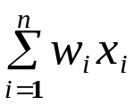
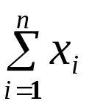
算法设计与分析 > 贪心算法
4.3 最优装载
[问题描述] 输入:(x1,x2,...xn), xi=0,货箱i不装船; xi=1,货箱i装船
可行解: 满足约束条件 ≤c 的输入
优化函数:
最优解:使优化函数达到最大值的一种输入.
[算法思路] 将装船过程划为多步选择，每步装一个货箱，每次从剩下的货箱中选择重量最轻的货箱.如此下去直到所有货箱均装上船或船上不能再容纳其他任何一个货箱。
[例]
设n=8，[w1，…w8]=[100, 200, 50, 90, 150, 50, 20, 80]，c=400。
所考察货箱的次序为 :7, 3, 6, 8, 4, 1, 5, 2。货箱7, 3, 6, 8, 4, 1的
总重量为390个单位且已被装载, 剩下的装载能力为10 ,小于任意
货箱.所以得到解[x1,...x8]=[ 1, 0, 1, 1, 0, 1, 1, 1]

Slide 6
算法设计与分析 > 贪心算法
最优装载的贪心算法
template < class Type >
void Loading(int x[], Type w[], Type c, int n )
{ int *t = new int [n + 1];
Sort(w, t, n) ; //按货箱重量排序/
for (int i = 1; i < = n; i ++)
x[i] = 0;
for (int i = 1;i<= n && w[t[i]] <= c; i++) {
x[t[i]] = 1;
c-= w[t[i]];}} //调整剩余空间/
算法证明:该算法能得到最优解.
算法分析:
排序为主要算法时间,所以 T(n)=O(nlogn)

Slide 7
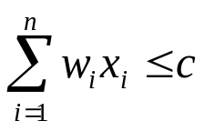

算法设计与分析 > 贪心算法
4-4 背包问题 (Knapsack Problem)
[问题描述]设有n个物体和一个背包,物体i的重量为w_{i} ,价值为v_{i} ,背包
的容量为C.若将物体i的x_{i}部分(1≤i≤n, 0≤x_{i}≤1)装入背包,则具有
价值为v_{i} x_{i}. 目标是找到一个方案,使放入背包的物体总价值最高.
[最优化描述] 找一个n元向量(x₁,…x_{n}) 0≤ xi ≤1 使得
且 .其中 C, Wi, vi>0 , 1 ≤ i ≤ n
约
束
条
件
优化函数
Notes:
在应用中，常用诸如点、圆等简单的几何对象代表现实世界中的实体。在涉
象的问题中，常需要了解其邻域中其他几何对象的信息。例如，在空中交通控制p
机作为空间中移动的一个点来看待，则具有最大碰撞危险的2架飞机，就是这个
的一对点。这类问题是计算几何学中研究的基本问题之一。下面我们着重考虑平
点对问题。
最接近点对问题的提法是：给定平面上"个点，找其中的一对点，使得在，2
对中，该点对的距离最小。
严格地说，最接近点对可能多于l对。为了简单起见，这里只限于找其中的—
很容易理解，似乎也不难解决。我们只要将每一点与其他，2—1个点的距离算出，
距离的两个点即可。然而，这样做效率太低，需要O("’)的计算时间。稍后在第九
看到，该问题的计算时间下界为n1ogn。这个下界引导我们去找问题的一个‘
很自然地我们会想到用分治法来解这个问题。也就是说，将所给的平面上，2个点
2个子集s1和S2：，每个子集中约有n/2个点，然后在每个子集中递归地求其最接进
里，一个关键的问题是如何实现分治法中的合并步骤，即由s1和S2的最接近点对
集合S中的最接近点对。如果组成5的最接近点对的2个点都在J1中或都在S2
易解决。但是，如果这2个点分别在s1和S2，中，则仍需做n2／4次计算和比较才

Slide 8
背包问题实例
算法设计与分析 > 贪心算法
考虑下列情况的背包问题
  n=3,M=20,(p₁,p₂,p₃)=(25,24,15),(w₁,w₂,w₃)=(18,15,10)
  其中的4个可行解是：
 | (x₁,x₂,x₃) | ∑w_{i} x_{i} | ∑p_{i}x_{i}
① | (1/2,1/3,1/4) | 16.5 | 24.25
② | (1,2/15,0) | 20 | 28.2
③ | (0,2/3,1) | 20 | 31
④ | (0,1,1/2) | 20 | 31.5

Slide 9
贪心方法的数据选择策略(1)
算法设计与分析 > 贪心算法
用贪心策略求解背包问题时，首先要选出最优的度量标准。可以选取目标函数为量度标准，每装入一件物品就使背包获得最大可能的效益值增量。在这种量度标准下的贪心方法就是按效益值的非增次序将物品一件件放到背包中。
如上面的实例所示，可将物品按效益量非增次序排序： (p₁,p₂,p₃)=(25,24,15)。先装入物品1重量为18，即x₁=1；然后再装物品2，由于约束条为∑w_{i} x_{i} ≤M=20，所以物品2只能装入重量为2的一小部分，即x₂=2/15。

Slide 10
贪心方法的数据选择策略(2)
算法设计与分析 > 贪心算法
按上述的数据选择策略，装入顺序是按照物品的效益值从大到小的输入，由刚才的方法可得这种情况下的总效益值为∑p_{i}x_{i} = 25+24*2/15=28.2，显然是一个次优解，原因是背包容量消耗过快。
2. 若以容量作为量度，可让背包容量尽可能慢地被消耗。这就要求按物品重量的非降次序来把物品放入背包，即(w₃,w₂,w₁)=(10,15,18)。

Slide 11
贪心方法的数据选择策略(2)
算法设计与分析 > 贪心算法
先装入物品3, x₃=1, p₃x₃ =15，再装入重量为10的物品2， ∑p_{i}x_{i} =15+24*10/15=31。
由刚才的方法可得这种情况下的总效益值为31，仍是一个次优解，原因是容量在漫漫消耗的过程中，效益值却没有迅速的增加。

Slide 12
贪心方法的数据选择策略(3)
算法设计与分析 > 贪心算法
3. 采用在效益值的增长速率和容量的消耗速率之间取得平衡的量度标准。即每一次装入的物品应使它占用的每一单位容量获得当前最大的单位效益。这就需使物品的装入次序按p_{i}/w_{i}比值的非增次序来考虑。
这种策略下的量度是已装入物品的累计效益值与所用容量之比。(p₂/w₂ , p₃/w₃ , p₁/w₁ )=(24/15,15/10,25/18)。先装入重量为15的物品2，在装入重量为5的物品3， ∑p_{i}x_{i} =24+15*5/10=31.5。此结果为最优解。

Slide 13
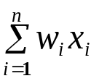
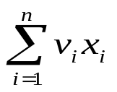
算法设计与分析 > 贪心算法
[例] n=3,c=20 (v1,v2,v3)=(25,24,15),(w1,w2,w3)=(18,15,10)
{x1,x2,x3}
{1,2/15,0}
{ 0,2/3,1}
{0,1,1/2}
{...}
20
20
20
...
28.2
31
31.5
...
[算法思路]1).将各物体按单位价值由高到低排序.
2).取价值最高者放入背包.
3).计算背包剩余空间.
4).在剩余物体中取价值最高者放入背包.
若背包剩余容量=0或物体全部装入背包为止

Slide 14

算法设计与分析 > 贪心算法
背包问题的贪心算法
void Knapsack(int n,float M,float v[ ],float w[ ] ,float x[ ])
{ Sort(n, v, w); //按单位价值排序/
int i;
for (i =1;i <= n;i++) x[i] = 0;
float c = M; //c为背包剩余空间/
for (i =1;i <= n;i ++) {
if (w[i]> c) break;
x[i]= 1;
c-= w[i]; }
if(i<= n) x[i] = c/w[i]; }
算法证明:该算法能得到在最优解
算法分析:
排序为主要算法时间,所以 T(n)=O(nlogn)
背包问题中的物体不能分拆,只能整个装入称为0-1背包问题.
用贪心算法能得到0-1背包的最优解吗?
Notes:
．贪心选择性质
L ’ ‘ ’
[集装箱已依其重量从小到大排序，(工1，刀2，…，工，2)是最优装载问题的一个最优解。又设
把㈠[Jf：1}。易知，如果给定的最优装载问题有解，则l≤是≤"。
1) 当是二1时，(J1，工2，…，工f2)是一个满足贪心选择性质的最优解。
1)·当是>1时，取y1二1；yA二0；y／二t／，1<i≤f2，2·乒是，则，
∑wiyi=仞：—吼+∑WiXi≤∑wixi≤c
‘· l’l i二1 i二1
如l，》／2，…，儿)是所给最优装载问题的一个可行解。
}一方面，由∑y／’∑Jf知，(y1，夕2，…，yn)是一个满足贪心选择性质的最优解。所以，
I二1 j二1
减问题具有贪心选择性质。
最优子结构性质
：! ．
：(卸，J2，…，z，1)是最优装载问题的一个满足贪心选择性质的最优解，则易知，刀3；1，
·，J，2)是轮船载重量为c—Wl且待装船集装箱为{2，3，…，ni时相应最优装载问题的一
解。也就是说，最优装载问题具有最优子结构性质。
最优装载问题的贪心选择性质和最优子结构性质，容易证明算法Loading的正确性。
珐Loading的主要计算量在于将集装箱依其重量从小到大排序，故算法所需的计算时
)(，2logn)

Slide 15
思考题
算法设计与分析 > 贪心算法
0/1背包问题：在杂货店比赛中你获得了第一名，奖品是一车免费杂货。店中有n 种不同的货物。规则规定从每种货物中最多只能拿一件，车子的容量为c，物品i 需占用w_{i} 的空间，价值为p_{i}。你的目标是使车中装载的物品价值最大。当然，所装货物不能超过车的容量，且同一种物品不得拿走多件。如何选择量度标准才能找到最优解？
若n=2, w=[100,10,10],p=[20,15,15],c=105。利用价值贪心准则时所得结果是否是？

Slide 16
思考题
算法设计与分析 > 贪心算法
找零钱问题：一个小孩买了价值为33美分的糖，并将1美元的钱交给售货员。售货员希望用数目最少的硬币找给小孩。假设提供了数目不限的面值为25美分、10美分、5美分、及1美分的硬币。使用贪心算法求解最优结果。并证明找零钱问题的贪心算法总能产生具有最少硬币数的零钱。
考虑假设售货员只有数目有限的25美分，10美分，5美分和1美分的硬币，给出一种找零钱的贪心算法。

Slide 17
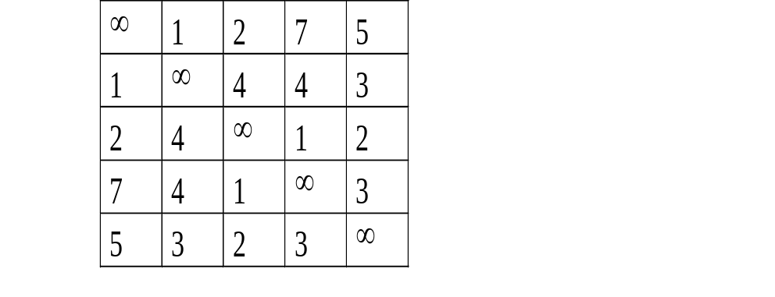
算法设计与分析 > 贪心算法
*旅行商问题(货郎担问题)
问题: 设一个由N个城市v₁,v₂,…v_{n}组成的网络, c_{i,j} 为从v_{i} 到v_{j}的代价不妨设c_{i,j} = c_{j,i ,}且c_{i,i}=∞ .一推销员要从某城市出发经过每城市一次且仅一次后返回出发地问如何选择路线使代价最小。
抽象描述:将城市以及之间的道路抽象为一个无向图G, G中每边的权值表示这段线路的代价. 问题转化为求一条最佳周游路线:从一点出发,经过每点一次且仅一次并返回原点,且该路线的总代价最小.
v1
5
1
v5
3
v2
C=
7
2
4
3
4
2
v4
1
v3

Slide 18
算法设计与分析 > 贪心算法
输入:城市的数目n,代价矩阵c=c(1..n,1..n).
输出: 最小代价路线
1. tour:=0; // tour 纪录路线/
2. cost:=0; // cost 纪录到目前为止的花费/
3. v:=N; // N为起点城市, v为当前出发城市/
4. for k:=1 to N-1 do
5. { tour:= tour+(v,w) //(v,w)为从v到其余城市代价中值最小的边/
6. cost:= cost+c(v,w)
7 v:=w}
8 tour:= tour+(v,N)
9 cost:= cost+c(v,N)
print tour, cost }
*该算法不能求的最优解.
算法的最坏时间复杂性为O(n²)
该问题为NP难问题.

Slide 19
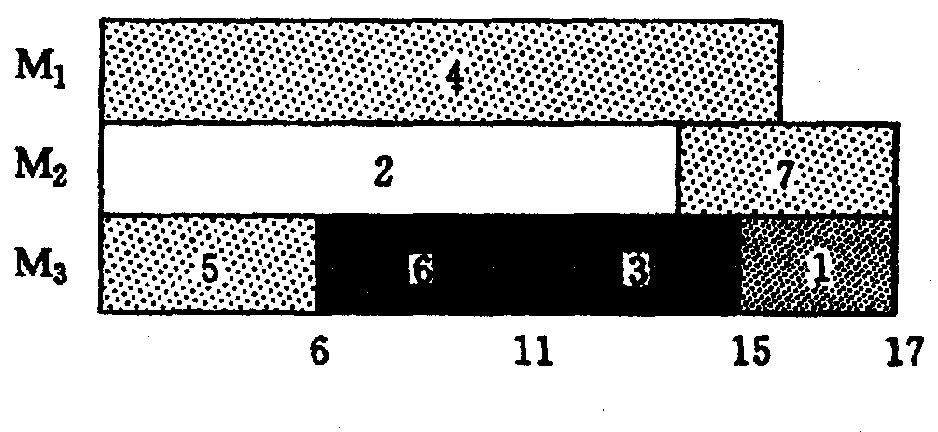
算法设计与分析 > 贪心算法
4.7 多机调度问题
问题:设有n个独立的作业{1, 2, …, n}, 由m台相同的机器进行加工处理. 作业i所需时间为t i. 约定:任何作业可以在任何一台机器上加工处理, 但未完工前不允许中断处理,任何作业不能拆分成更小的子作业。要求给出一种作业调度方案，使所给的n 个作业在尽
可能短的时间内 由m台机器加工处理完成。
该问题为NP完全问题.
贪心近似算法: 采用最长处理时间作业优先的贪心策略:
当n≤m时, 只要将机器i的[0, ti]时间区间分配给作业i即可。
当n>m时, 将n个作业依其所需的处理时间从大到小排序,然后依次
将作业分配给空闲的处理机。
7个独立作业{1, 2, 3, 4, 5, 6, 7}
由M1,M2和M3来加工处理
各作业所需时间间分别为
{2, 14, 4, 16, 6, 5, 3}。
16
14
3
6
5
4
2
Notes:
常见问题3种:定点到定点,定点到任意点,任意点到任意点.
1地作贪心选择来扩充这个集合。一个顶点属于集合S当且仅当从源到该顶点的最短
i已知。初始时，S中仅含有源。设2J是G的某一个顶点，我们把从源到以且中间只经过
；的路称为从源到u的特殊路径，并用数组dist来记录当前每个顶点所对应的最短特殊
＼Dijkstra算法每次从y—S中取出具有最短特殊路长度的顶点c4，将“添加到S中，
[组dist作必要的修改。一旦S包含了所有y中顶点，dist就记录了从源到所有其他顶
y最短路径长度。
stra算法可描述如下，其中输入的带权有向图是G=(y，正)，y二11，2…，，2}，顶点
：是一个二维数组，cC 2，)[川表示边(2·，了)的权。当(2·，了)务正时，c㈠)[川是一个大数。
乏示当前从源到顶点I，的最短特殊路径长
即按路径长度顺序产生最短路径.

Slide 20
算法设计与分析 > 贪心算法
多机调度问题的贪心近似算法
class JobNode {
friend void Greedy(JobNode * , int, int);
friend void main(void);
public:
operator int () const {return time; }
private:
int ID,
time;
};
class MachineNode {
friend void Greedy(JobNode *, int, int);
public:
operator int( ) const { return avail; }
private:
int ID,
avail; }
Notes:
常见问题3种:定点到定点,定点到任意点,任意点到任意点.
1地作贪心选择来扩充这个集合。一个顶点属于集合S当且仅当从源到该顶点的最短
i已知。初始时，S中仅含有源。设2J是G的某一个顶点，我们把从源到以且中间只经过
；的路称为从源到u的特殊路径，并用数组dist来记录当前每个顶点所对应的最短特殊
＼Dijkstra算法每次从y—S中取出具有最短特殊路长度的顶点c4，将“添加到S中，
[组dist作必要的修改。一旦S包含了所有y中顶点，dist就记录了从源到所有其他顶
y最短路径长度。
stra算法可描述如下，其中输入的带权有向图是G=(y，正)，y二11，2…，，2}，顶点
：是一个二维数组，cC 2，)[川表示边(2·，了)的权。当(2·，了)务正时，c㈠)[川是一个大数。
乏示当前从源到顶点I，的最短特殊路径长
即按路径长度顺序产生最短路径.

Slide 21
算法设计与分析 > 贪心算法
多机调度问题的贪心近似算法
template<class Type>
void Greedy(Type a[]，int n，int m)
{if (n<=m){
cont<<”为每个作业分配一台机器.“<<endl
return；}
Sort(a，n)；
MinHeap<MachineNode>H(m)；
MachineNode x；
for(int：i=1；i<=m; i++){
x．avail=0；
x．ID=i;
H．Insert(x)；}
for(inti：n；i>=1；i--){
H．DeleteMin(x)；
cout<<”将机器”<<x．ID<<“从” <<x．avail<<"到”
<<(x．avail十a[i]．time)
<<”的时间段分配给作业”<<a[i]. ID<<endl；
x．avail+=a[i]．time；
H．insert(x)；}}
Notes:
常见问题3种:定点到定点,定点到任意点,任意点到任意点.
1地作贪心选择来扩充这个集合。一个顶点属于集合S当且仅当从源到该顶点的最短
i已知。初始时，S中仅含有源。设2J是G的某一个顶点，我们把从源到以且中间只经过
；的路称为从源到u的特殊路径，并用数组dist来记录当前每个顶点所对应的最短特殊
＼Dijkstra算法每次从y—S中取出具有最短特殊路长度的顶点c4，将“添加到S中，
[组dist作必要的修改。一旦S包含了所有y中顶点，dist就记录了从源到所有其他顶
y最短路径长度。
stra算法可描述如下，其中输入的带权有向图是G=(y，正)，y二11，2…，，2}，顶点
：是一个二维数组，cC 2，)[川表示边(2·，了)的权。当(2·，了)务正时，c㈠)[川是一个大数。
乏示当前从源到顶点I，的最短特殊路径长
即按路径长度顺序产生最短路径.

Slide 22
算法设计与分析 > 贪心算法
4.5 哈夫曼编码
序列集合,其任一序列
不能是另一序列的前缀
问题:通讯过程中需将传输的信息转换为二进制码.由于英文字母使用频率不同,若频率高的字母对应短的编码,频率低的字母对应长的编码,传输的数据总量就会降低.要求找到一个编码方案,使
传输的数据量最少.
为能正确译码,编码需采用前缀码,前缀码和二叉树一一对应.
问题可化为求一棵
最优二叉树
算法思路：
1)以n个字母为结点构成n棵仅含一个点的二叉树集合,字母的频率
即为结点的权．
2)每次从二叉树集合中找出两个权最小者合并为一棵二叉树:
增加一个根结点将这两棵树作为左右子树.新树的权为两棵子树
的权之和.
3) 反复进行步骤2)直到只剩一棵树为止.
Notes:
。Tree输入n个频率(即权重，存放在数组a中)的集合并返回一个霍夫曼树。它首
二叉树，每棵树仅由一个外部节点构成。这些树用数组w来存贮，后面将把w初始
小堆。第二个for循环从最小堆中取出权重最小的两棵二叉树并将它们合并成一棵
舌将结果插入最小堆中。
nTree函数的复杂性
g部数据类型时，构造和删除数组w所需时间为9(1)，而当T为用户自定义的类时
)o第一个for循环和堆的初始化需@(n)时间。第二个for循环中，总共执行了2(n—1)
元素及n—1次插入操作，需O(nlogn)的时间。函数其余部分花费的时间为@(1)。因
，ree函数总的时间复杂性为O(nlogn)

Slide 23
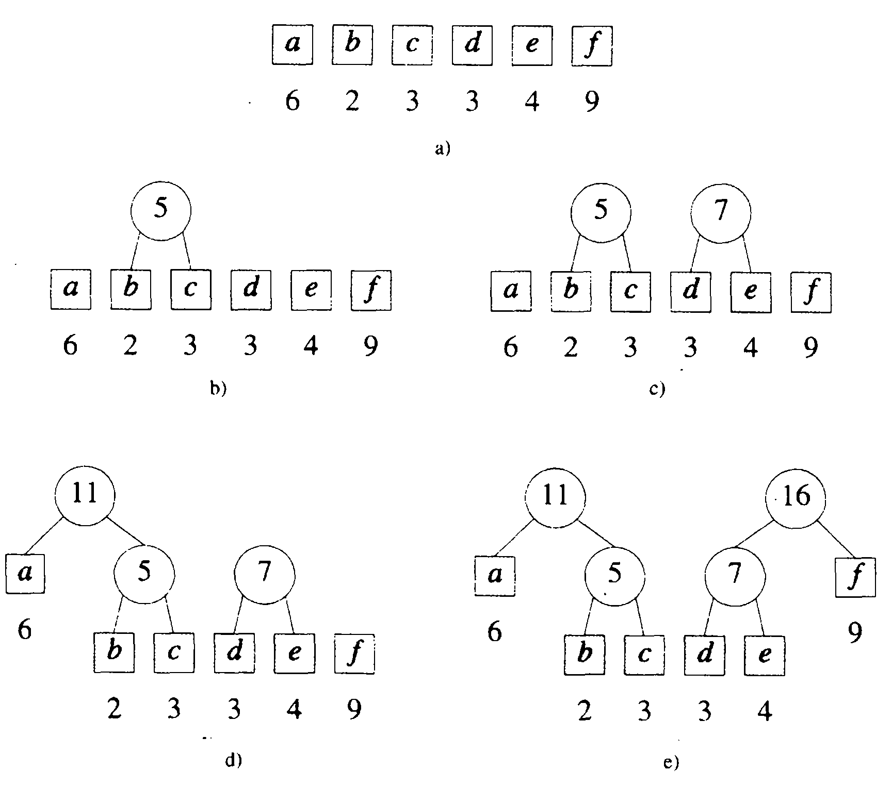
算法设计与分析 >贪心算法 >哈夫曼编码

Slide 24
算法设计与分析 >贪心算法 >哈夫曼编码
霍夫曼树算法
template<class T>
BinaryTree<int>HuffmanTree(T f[], int n)
{//根据权f[1:n]构造霍夫曼树
//创建一个单节点树的数组
Huffman <T>*W=newHuffman<T> [n+1]；
BinaryTree<int> z,zero；
for(int i=1；i<=n；i++){
z.MakeTree(i, zero, zero)；
W[i].weight=f[i]；
W[i].tree=z: }
//数组变成—个最小堆
MinHeap<Huffman<T>>Q(1)；
Q.Initialize(w,n,n)；
//将堆中的树不断合并
Huffman<T> x, y
for(i=1;i<n;i++){
Q.DeleteMin(x)；
Q.DeleteMin(y)；
z.MakeTree(0, x.tree, y.tree)；
x.weight+=y.weight；x.tree=z；
Q.Insert(x)； }
Q. DeleteMin(x)；//最后的树
Q. Deactivate()；
delete[] w；
return x.tree；

Slide 25
算法设计与分析 >贪心算法 >哈夫曼编码
算法证明
贪心选择性 : 设T为带权w₁≤w₂≤... ≤w_{t}的最优树,
a).带权w₁和w₂的树叶v_{w1}和v_{w2}是兄弟.
b).以v_{w1}和v_{w2}为儿子的分枝点,其通路长度最长.
最优子结构: 设T为带权w₁≤w₂≤... ≤w_{t}的最优树,若将以带权w₁和w₂的树叶为儿子的分枝点改为带权w₁+w₂的树叶,得到一棵新树T', 则T'也是最优树。
算法分析
HuffmanTree初始化优先队列Q需要O(n)
DeleteMin和Insert需O(logn). n-1次的合并总共需要O(nlogn)
所以n个字符的哈夫曼算法的计算时间为O(nlogn)

Slide 26
算法设计与分析 > 贪心算法
4.6 单源最短路径
问题: 给定带权有向图G=(V,E), 其中每条边的权是一个非负实数.要计算从V的一点v₀(源)到所有其他各顶点的最短路长度. 路长指路上各边权之和。
例 题
例 题
算法思路(Dijkstra) :设最短路长已知的终点集合为S,初始时v₀∈S, 其最短路长为0,然后用贪心选择逐步扩充S :每次在V-S中,选择路径长度值最小的一条最短路径的终点x加入S.
构造路长最短的最短路径:设已构造i条最短路径,则下一个加入S的终点u必是V-S中具有最小路径长度的终点, 其长度或者是弧(v₀,u), 或者是中间只经过S中的顶点而最后到达顶点u的路径.
Notes:
常见问题3种:定点到定点,定点到任意点,任意点到任意点.
对S中的每一点,各自扩充一条最短边(终点∈V-S), 得到下一步所能达到的终点x，则从v到x的当前最短路径或者是弧(v,x)，或者是中间只经过S中的顶点而最后到达顶点x的路径.从中找一条路长最短的终点x加入s.
将问题化为多步决策, 每步求出一条新的最短路径.
新的最短路径: 1地作贪心选择来扩充这个集合。一个顶点属于集合S当且仅当从源到该顶点的最短
i已知。初始时，S中仅含有源。设2J是G的某一个顶点，我们把从源到以且中间只经过
；的路称为从源到u的特殊路径，并用数组dist来记录当前每个顶点所对应的最短特殊
＼Dijkstra算法每次从y—S中取出具有最短特殊路长度的顶点c4，将“添加到S中，
[组dist作必要的修改。一旦S包含了所有y中顶点，dist就记录了从源到所有其他顶
y最短路径长度。
stra算法可描述如下，其中输入的带权有向图是G=(y，正)，y二11，2…，，2}，顶点
：是一个二维数组，cC 2，)[川表示边(2·，了)的权。当(2·，了)务正时，c㈠)[川是一个大数。
乏示当前从源到顶点I，的最短特殊路径长
即按路径长度顺序产生最短路径.

Slide 27
算法设计与分析 > 贪心算法
  已知一个n 结点的有向图G=(V,E)和边的权函数c(e)，求由G中某指定结点v₀到其他各个结点的最短路径。
45
50
10
v₄
 | 路径 | 长度
(1) | v₀v₂ | 10
(2) | v₀v₂v₃ | 25
(3) | v₀v₂v₃v₁ | 45
(4) | v₀v₄ | 45
v₀
v₁
15
10
35
30
20
20
v₂
v₃
v₅
15
3

Slide 28
产生最短路径的贪心方法
算法设计与分析 > 贪心算法
逐条构造这些最短路径，使用迄今已生成的所有路径长度之和作为一种量度标准。
为了使这一量度达到最小，其单独的每一条路径都必须具有最小长度。
使用这标准时，假定已构造了i条最短路径，则下面要构造的路径应该是下一条最短的最小长度路径。
生成从v₀到所有其它结点的最短路径的贪心方法就是按照路径长度的非降次序生成这些路径。

Slide 29
产生最短路径的贪心方法
算法设计与分析 > 贪心算法
设S表示对其已经生成了最短路径的那些结点(包括v₀)的集合。
对于不在S中的结点w，设DIST(w)是从v₀开始只经过S中的结点而在结点w结束的那条最短路径的长度，则有：
  如果下一条最短路径是到结点u，则这条路径是从v₀处开始而在u处终止，并且只通过那些在S中的结点。
  所生成的下一条路径的终点u必定是所有不在S内的结点中具有最小距离DIST(u)的结点。

Slide 30
产生最短路径的贪心方法
算法设计与分析 > 贪心算法
选出了结点u并生成了从v₀到u的最短路径之后，结点u就成为S中的一个成员。
此时，那些从v₀开始，只通过S中的结点并且在S外的结点w处结束的最短路径可能会减小。
如果长度改变了，则它必定是由一条从v₀开始，经过u然后到w的更短路径所造成的。
其中从v₀到u的路径是一条最短路径，从u到w的路径是边<u,w>，于是这条路径的长度就是：DIST(u)+c(u,w)

Slide 31

算法设计与分析 > 贪心算法
算法描述：
(1) 用带权的邻接矩阵c来表示带权有向图, c[i][j]表示弧<vi,vj>
上的权值. 若 <vi, vj>∉V,则置c[i][j]为∞
设S为已知最短路径的终点的集合,它的初始状态为空集.
从源点v到图上其余各点vi的当前最短路径长度的初值为：
dist[i]=c[v][i] vi∈V
(2) 选择vj, 使得dist[j]=Min{dist[i] | vi∈V-S}
vj就是长度最短的最短路径的终点。令S=SU{j}
(3) 修改从v到集合V-S上任一顶点v_{k}的当前最短路径长度:
如果 dist[j]+c[j][k]< dist[k] 则修改 dist[K]= dist[j]+c[j][k]
(4) 重复操作(2),(3)共n-1次.
Notes:
常见问题3种:定点到定点,定点到任意点,任意点到任意点.
1地作贪心选择来扩充这个集合。一个顶点属于集合S当且仅当从源到该顶点的最短
i已知。初始时，S中仅含有源。设2J是G的某一个顶点，我们把从源到以且中间只经过
；的路称为从源到u的特殊路径，并用数组dist来记录当前每个顶点所对应的最短特殊
＼Dijkstra算法每次从y—S中取出具有最短特殊路长度的顶点c4，将“添加到S中，
[组dist作必要的修改。一旦S包含了所有y中顶点，dist就记录了从源到所有其他顶
y最短路径长度。
stra算法可描述如下，其中输入的带权有向图是G=(y，正)，y二11，2…，，2}，顶点
：是一个二维数组，cC 2，)[川表示边(2·，了)的权。当(2·，了)务正时，c㈠)[川是一个大数。
乏示当前从源到顶点I，的最短特殊路径长
即按路径长度顺序产生最短路径.

Slide 32
算法设计与分析 > 贪心算法
单源最短路径问题的Dijkstra算法
voidDijkstra(int n, int v,Type dist[], int prev[], Type **c)
{ bool s[maxint]；
for (int i=1;i<=n; i++){
dist[i]=c[v][i]；
s[i]=false；
if(dist[i]= =maxint) prev[i]=0；
else prev[i]=v ; }
dist[v]=0；s[v]=true；
for (int i=1;i<n；i++){
int temp=maxint；
int u= v；
for (int j = 1；j<=n；j++)
if ((!s[j])&&(dist[j]<temp)){
u=j；
temp=dist[j]；}
s[u]=true；
for (int j=1；j<=n;j++) ；
if((!s[j])＆＆(c[u][j]<maxint)){
Type newdist=dist[u)+c[u][j];
if (newdist<dist[j]){
dist[]]=newdist；
prev[j]=u; }}}}
分析:用带权邻接矩阵表示有n个顶点和e条边的带权有向图,主循环体需要O(n)时间,循环需要执行n-1次,所以完成循环需要O(n²).
Notes:
在应用中，常用诸如点、圆等简单的几何对象代表现实世界中的实体。在涉
象的问题中，常需要了解其邻域中其他几何对象的信息。例如，在空中交通控制p
机作为空间中移动的一个点来看待，则具有最大碰撞危险的2架飞机，就是这个
的一对点。这类问题是计算几何学中研究的基本问题之一。下面我们着重考虑平
点对问题。
最接近点对问题的提法是：给定平面上"个点，找其中的一对点，使得在，2
对中，该点对的距离最小。
严格地说，最接近点对可能多于l对。为了简单起见，这里只限于找其中的—
很容易理解，似乎也不难解决。我们只要将每一点与其他，2—1个点的距离算出，
距离的两个点即可。然而，这样做效率太低，需要O("’)的计算时间。稍后在第九
看到，该问题的计算时间下界为n1ogn。这个下界引导我们去找问题的一个‘
很自然地我们会想到用分治法来解这个问题。也就是说，将所给的平面上，2个点
2个子集s1和S2：，每个子集中约有n/2个点，然后在每个子集中递归地求其最接进
里，一个关键的问题是如何实现分治法中的合并步骤，即由s1和S2的最接近点对
集合S中的最接近点对。如果组成5的最接近点对的2个点都在J1中或都在S2
易解决。但是，如果这2个点分别在s1和S2，中，则仍需做n2／4次计算和比较才

Slide 33
算法实例
算法设计与分析 > 贪心算法
求下图中v₁到其余各结点的最短路径
v₂
70
20
25
50
50
v₆
50
v₇
v₁
v₃
30
25
10
40
70
v₄
55
v₅
0 20 50 30 ∞ ∞ ∞
∞ 0 25 ∞ ∞ 70 ∞
∞ ∞ 0 40 25 50 ∞
∞ ∞ ∞ 0 55 ∞ ∞
∞ ∞ ∞ ∞ 0 10 70
∞ ∞ ∞ ∞ ∞ 0 50
∞ ∞ ∞ ∞ ∞ ∞ 0

Slide 34
算法实例
算法设计与分析 > 贪心算法
SHORTEST-PATHS执行踪迹
迭代 | 选取 结点 | S | DIST
 |  |  | (1) | (2) | (3) | (4) | (5) | (6) | (7)
置初值 | -- | 1 | 0 | 20 | 50 | 30 | ∞ | ∞ | ∞
1 | 2 | 1,2 | 0 | 20 | 45 | 30 | ∞ | 90 | ∞
2 | 3 | 1,2,4 | 0 | 20 | 45 | 30 | 85 | 90 | ∞
3 | 4 | 1,2,4,3 | 0 | 20 | 45 | 30 | 70 | 90 | ∞
4 | 5 | 1,2,4,3,5 | 0 | 20 | 45 | 30 | 70 | 80 | 140
5 | 6 | 1,2,4,3,5,6 | 0 | 20 | 45 | 30 | 70 | 80 | 130

Slide 35
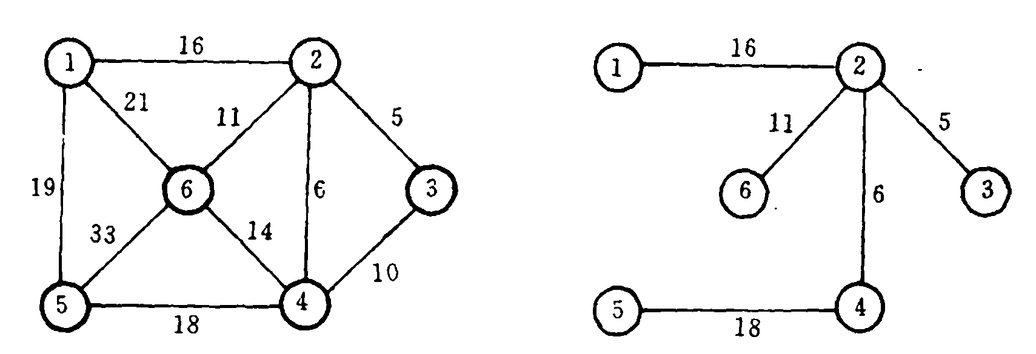
算法设计与分析 > 贪心算法 >最小生成树
4.7 最小生成树
问题陈述:设G(V,E)是一个无向连通带权图。E中每条边(v, w)的权为c[v][w],若G的一个子图G’是一棵包含G的所有顶点的树，则称G’为G的生成树。生成树各边权的总和称为该生成树的耗费。在G的所有生成树中,耗费最小的生成树称为G的最小生成树.
抽象描述: 输入:任一连通生成子图 (该子图的边集合)
可行解:图的生成树,
优化函数:生成树的各边权值之和
最优解:使优化函数达到最小的生成树.
Notes:
常见问题3种:定点到定点,定点到任意点,任意点到任意点.
1地作贪心选择来扩充这个集合。一个顶点属于集合S当且仅当从源到该顶点的最短
i已知。初始时，S中仅含有源。设2J是G的某一个顶点，我们把从源到以且中间只经过
；的路称为从源到u的特殊路径，并用数组dist来记录当前每个顶点所对应的最短特殊
＼Dijkstra算法每次从y—S中取出具有最短特殊路长度的顶点c4，将“添加到S中，
[组dist作必要的修改。一旦S包含了所有y中顶点，dist就记录了从源到所有其他顶
y最短路径长度。
stra算法可描述如下，其中输入的带权有向图是G=(y，正)，y二11，2…，，2}，顶点
：是一个二维数组，cC 2，)[川表示边(2·，了)的权。当(2·，了)务正时，c㈠)[川是一个大数。
乏示当前从源到顶点I，的最短特殊路径长
即按路径长度顺序产生最短路径.

Slide 36
算法设计与分析 > 贪心算法 >最小生成树
Prim算法
例 题
设G=(V,E)是一个连通带权图, y={l, 2, …, n}。
算法思路: 首先置S={1}, T= Ø .若S⊂V, 就作如下的贪心选择：
选取满足条件i∈S, j∈V-S,且c[i][j]最小的边(i, j),将顶点j添加到S中边(i, j)添加到T中.这个过程一直进行到S=V时为止. T中的所有边构成G的一棵最小生成树。
算法描述
void Prim(int n, Type * * c)
{ T= Ø;
S ={1};
while (S!= V) {
(i, j) = i ∈ S且 j∈V- S的最小权边;
T=TU{(i,j)};
S= S U{j}; }
}
Notes:
常见问题3种:定点到定点,定点到任意点,任意点到任意点.
1地作贪心选择来扩充这个集合。一个顶点属于集合S当且仅当从源到该顶点的最短
i已知。初始时，S中仅含有源。设2J是G的某一个顶点，我们把从源到以且中间只经过
；的路称为从源到u的特殊路径，并用数组dist来记录当前每个顶点所对应的最短特殊
＼Dijkstra算法每次从y—S中取出具有最短特殊路长度的顶点c4，将“添加到S中，
[组dist作必要的修改。一旦S包含了所有y中顶点，dist就记录了从源到所有其他顶
y最短路径长度。
stra算法可描述如下，其中输入的带权有向图是G=(y，正)，y二11，2…，，2}，顶点
：是一个二维数组，cC 2，)[川表示边(2·，了)的权。当(2·，了)务正时，c㈠)[川是一个大数。
乏示当前从源到顶点I，的最短特殊路径长
即按路径长度顺序产生最短路径.

Slide 37
算法设计与分析 > 贪心算法 >最小生成树
Prim算法
template < class Type >
void Prim(int n, Type * * c)
{ Type lowcost[maxint];
int closest[ maxim];
bool s[maxint];
s[1] = true;
for(int i = 2;i<= n; i++){
lowcost[i] = c[l][i];
closest[ i] = 1;
s[i]= false; }
for (int i = 1; i< n; i++){
Type min = inf;
int j = 1;
for (int k = 2;k<= n; k++)
if ((lowcost[k] < min)&&(!s[k]))
min = lowcost[ k];
j=k;}
cout< < j < < ' ' < < closest[j] < < end};
s[j] = true;
for(intk= 2; k<= n; k++)
if ((c[j][k] < lowcost[k])&&(!s[k]))
lowcost[i] = c[j][k];
closest[ k] =j; }}}
算法分析: O(n²).
Notes:
常见问题3种:定点到定点,定点到任意点,任意点到任意点.
1地作贪心选择来扩充这个集合。一个顶点属于集合S当且仅当从源到该顶点的最短
i已知。初始时，S中仅含有源。设2J是G的某一个顶点，我们把从源到以且中间只经过
；的路称为从源到u的特殊路径，并用数组dist来记录当前每个顶点所对应的最短特殊
＼Dijkstra算法每次从y—S中取出具有最短特殊路长度的顶点c4，将“添加到S中，
[组dist作必要的修改。一旦S包含了所有y中顶点，dist就记录了从源到所有其他顶
y最短路径长度。
stra算法可描述如下，其中输入的带权有向图是G=(y，正)，y二11，2…，，2}，顶点
：是一个二维数组，cC 2，)[川表示边(2·，了)的权。当(2·，了)务正时，c㈠)[川是一个大数。
乏示当前从源到顶点I，的最短特殊路径长
即按路径长度顺序产生最短路径.

Slide 38
算法设计与分析 > 贪心算法 >最小生成树
Kruskal算法
例 题
G=(V, E), V=<1, 2, …, n}。
算法思路:首先将G的n个顶点看成n个孤立的连通分支, 将所有的边按权从小到大排序,然后从第一条边开始, 依边权递增的顺序查看每一条边，并按下述方法连接两个通分支：当查看到第k条边(v,w)时, 如果端点u和w分别是当前两个不同的连通分支T1, T2中的顶点时,就用边(u,w)将TI和T2连接成一个连通分支，然后继续查看第k+1条边; 如果端点v和w在当前的同一个连通分支中，就直接再查看第k十1条边。直到只剩下一个连通分支为止。
Notes:
常见问题3种:定点到定点,定点到任意点,任意点到任意点.
1地作贪心选择来扩充这个集合。一个顶点属于集合S当且仅当从源到该顶点的最短
i已知。初始时，S中仅含有源。设2J是G的某一个顶点，我们把从源到以且中间只经过
；的路称为从源到u的特殊路径，并用数组dist来记录当前每个顶点所对应的最短特殊
＼Dijkstra算法每次从y—S中取出具有最短特殊路长度的顶点c4，将“添加到S中，
[组dist作必要的修改。一旦S包含了所有y中顶点，dist就记录了从源到所有其他顶
y最短路径长度。
stra算法可描述如下，其中输入的带权有向图是G=(y，正)，y二11，2…，，2}，顶点
：是一个二维数组，cC 2，)[川表示边(2·，了)的权。当(2·，了)务正时，c㈠)[川是一个大数。
乏示当前从源到顶点I，的最短特殊路径长
即按路径长度顺序产生最短路径.

Slide 39
算法设计与分析 > 贪心算法 >最小生成树
Kruska算法
template < class Type >
bool Kruskal(int n, int e, EdgeNode < Type > E[ ], EdgeNode < Type > t[ ] )
MinHeap < EdgeNode < Type > > H(1);
H. Initialize(E, e, e);
UnionFind U(n);
iht k = 0;
while (e && k < n- 1) {
EdgeNode <int > x;
x.u = 2;
x.v = 1;
x. weight = 5;
H. DeleteMin(x);
e--;
int a = U.Find(x.u);
int b = U.Eind(x.v);
if (a! = b) {
t[k ++] = x;
U. Union(a, b);
H. Deactivate( )
renturn (k = = n-1)
算法分析:当图的边数为e时，将其组成优先队列需要时间O(e)
while循环中,DeleteMin需要O(loge)时间因此关于优先队列所作
运算需时间O(eloge)。实现UnionFind所需的时间为O(eloge)
所以Kruska的时间是O(eloge),适合求边数较少的最小生成树。
Notes:
常见问题3种:定点到定点,定点到任意点,任意点到任意点.
1地作贪心选择来扩充这个集合。一个顶点属于集合S当且仅当从源到该顶点的最短
i已知。初始时，S中仅含有源。设2J是G的某一个顶点，我们把从源到以且中间只经过
；的路称为从源到u的特殊路径，并用数组dist来记录当前每个顶点所对应的最短特殊
＼Dijkstra算法每次从y—S中取出具有最短特殊路长度的顶点c4，将“添加到S中，
[组dist作必要的修改。一旦S包含了所有y中顶点，dist就记录了从源到所有其他顶
y最短路径长度。
stra算法可描述如下，其中输入的带权有向图是G=(y，正)，y二11，2…，，2}，顶点
：是一个二维数组，cC 2，)[川表示边(2·，了)的权。当(2·，了)务正时，c㈠)[川是一个大数。
乏示当前从源到顶点I，的最短特殊路径长
即按路径长度顺序产生最短路径.

Slide 40
算法设计与分析 > 贪心算法
template<classType>
void Greedy(Type a[]，int n，int m)
{ if(n<=m){
cout<<”为每个作业分配一台机器．”<<endl；
return；}|
Sort(a，n)；
MinHeap<MachineNode> H(m)；
MachlneNode X；
for(int i=1；i<=m；i++){
x.avail=0；
x.1D=i;
H.Insert(x)；}
for (int i=n；i>=1；i--){
H.DeleteMin(x)；
cout<<”将机器”<<x.ID<<”从”
<< x. avail <<”到”
<<(x.avail+a[i]].time)
<<”的时间段分配给作业”
<<a[i].ID<<endl；x.avail+=a[i].time；
H. Insert(x)； }}
分析:n>m时, 排序耗时O(nlogn). 初始化堆耗时O(m). 堆的DeleteMin和insert 共需O(nlogm).因此算法Greedy 所需时间:O(nlogn)。
Notes:
常见问题3种:定点到定点,定点到任意点,任意点到任意点.
1地作贪心选择来扩充这个集合。一个顶点属于集合S当且仅当从源到该顶点的最短
i已知。初始时，S中仅含有源。设2J是G的某一个顶点，我们把从源到以且中间只经过
；的路称为从源到u的特殊路径，并用数组dist来记录当前每个顶点所对应的最短特殊
＼Dijkstra算法每次从y—S中取出具有最短特殊路长度的顶点c4，将“添加到S中，
[组dist作必要的修改。一旦S包含了所有y中顶点，dist就记录了从源到所有其他顶
y最短路径长度。
stra算法可描述如下，其中输入的带权有向图是G=(y，正)，y二11，2…，，2}，顶点
：是一个二维数组，cC 2，)[川表示边(2·，了)的权。当(2·，了)务正时，c㈠)[川是一个大数。
乏示当前从源到顶点I，的最短特殊路径长
即按路径长度顺序产生最短路径.

Slide 41


图论 >根树及其应用
最优二叉树
叶带权二叉树:若二叉树T的每片叶子v都对应一个正实数w.
树的权:在叶带权二叉树中,若带权为w_{i}的叶,其通路长度为L(w_{i}), 则称 为该叶带权二叉树的权.
w(T)=Σ w_{i}• L(w_{i})
最优二叉树:在所有叶带权为w₁,w₂,…,w_{t}的二叉树T中w(T)最小者称之.
1
2
3
4
5
1
2
3
3
1
2
4
5
4
5

Slide 42
算法设计与分析 >贪心算法 >哈夫曼编码
例 题
设在1000个字母的文章中各字母出现的频率为:
a:83, b:14, c:28, d:38, e:131, f:29, g:20, h:53......
14 20 28 29 38 53 83 131
1)将权从小到大排序
2)每次选取最小权合并
34 28 29 38 53 83 131
34 57 38 53 83 131
57 72 53 83 131
396
72 110 83 131
110 155 131
155
1
0
241
155 241
1
0
1
0
396
72
83
110
131
最佳编码:
a:10 ; b:1111; c:0101; d:110;
e:00; f:0100; g:1110; h:011
1
0
1
0
34
38
53
57
1
0
1
0
14
20
28
29

Slide 43
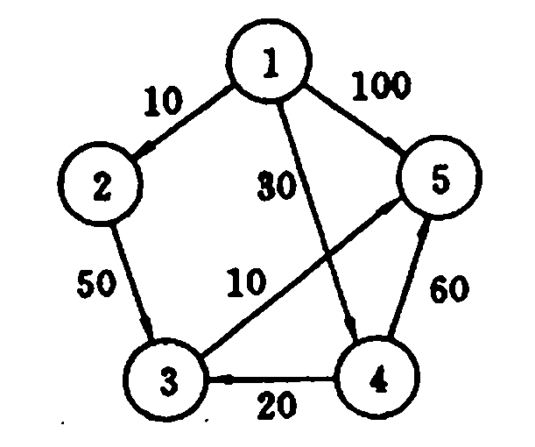
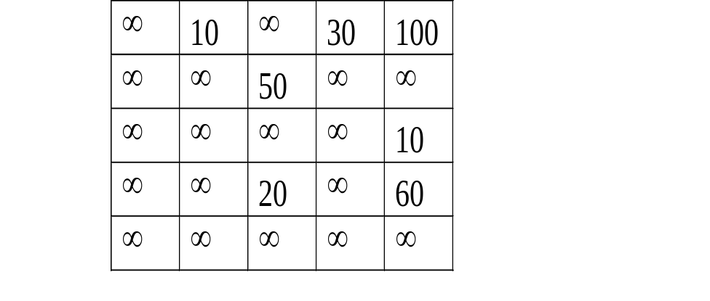
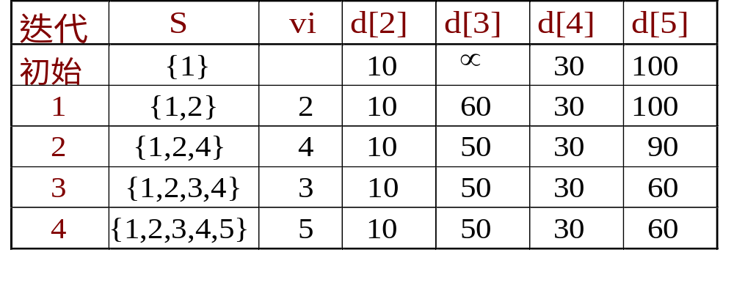
算法设计与分析 > 贪心算法 >单源最短路径
例 题
1) v1 → v2: 10
2) v1 → v3: 50
3) v1 → v4: 30
4) v1 → v5: 60
Notes:
1地作贪心选择来扩充这个集合。一个顶点属于集合S当且仅当从源到该顶点的最短
i已知。初始时，S中仅含有源。设2J是G的某一个顶点，我们把从源到以且中间只经过
；的路称为从源到u的特殊路径，并用数组dist来记录当前每个顶点所对应的最短特殊
＼Dijkstra算法每次从y—S中取出具有最短特殊路长度的顶点c4，将“添加到S中，
[组dist作必要的修改。一旦S包含了所有y中顶点，dist就记录了从源到所有其他顶
y最短路径长度。
stra算法可描述如下，其中输入的带权有向图是G=(y，正)，y二11，2…，，2}，顶点
：是一个二维数组，cC 2，)[川表示边(2·，了)的权。当(2·，了)务正时，c㈠)[川是一个大数。
乏示当前从源到顶点I，的最短特殊路径长
即按路径长度顺序产生最短路径.

Slide 44
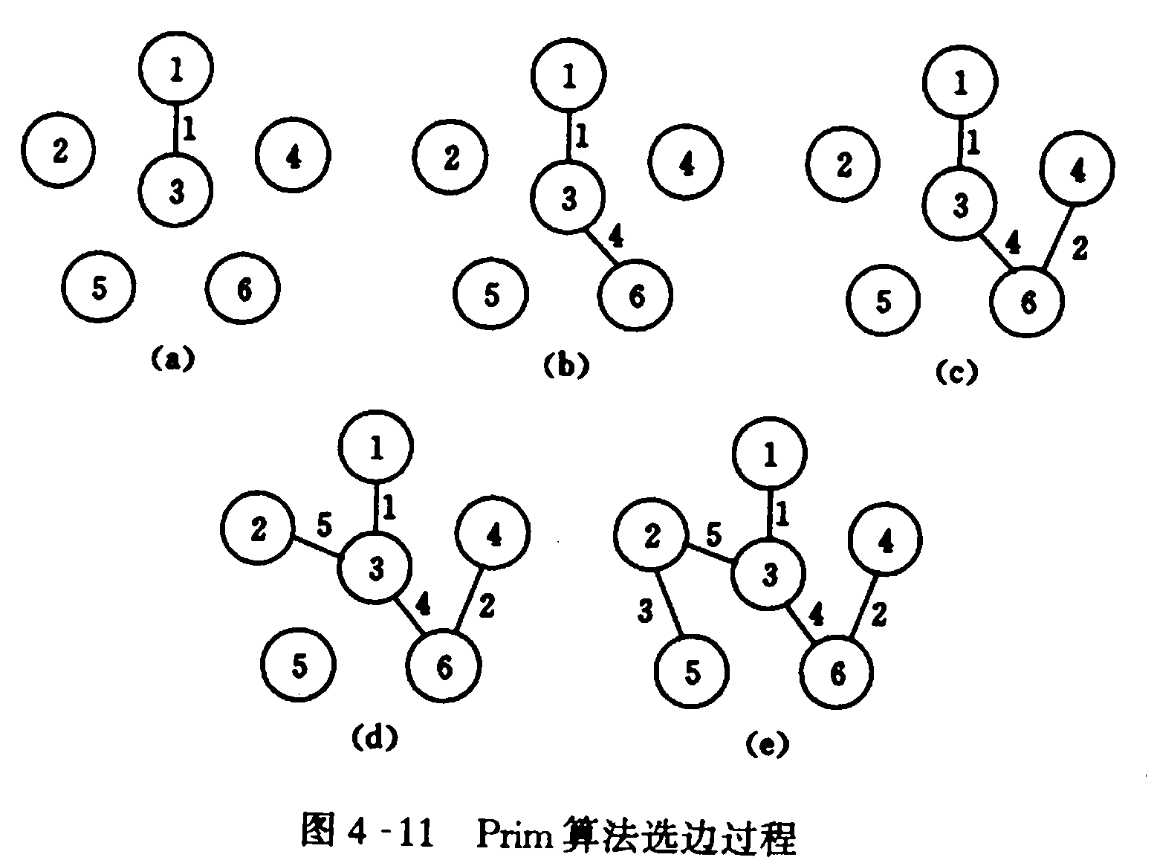
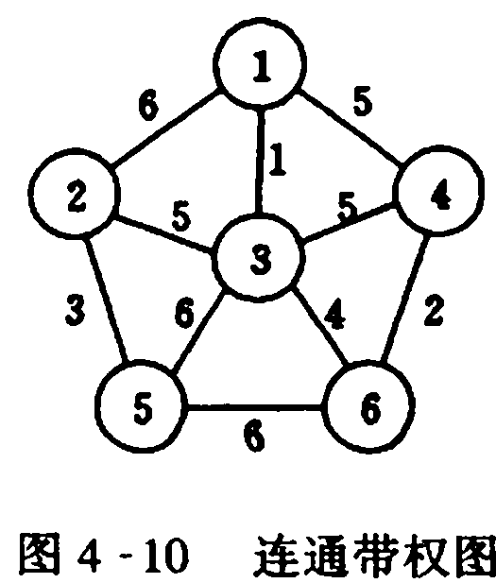
算法设计与分析 > 贪心算法 >最小生成树
例 题
Notes:
常见问题3种:定点到定点,定点到任意点,任意点到任意点.
1地作贪心选择来扩充这个集合。一个顶点属于集合S当且仅当从源到该顶点的最短
i已知。初始时，S中仅含有源。设2J是G的某一个顶点，我们把从源到以且中间只经过
；的路称为从源到u的特殊路径，并用数组dist来记录当前每个顶点所对应的最短特殊
＼Dijkstra算法每次从y—S中取出具有最短特殊路长度的顶点c4，将“添加到S中，
[组dist作必要的修改。一旦S包含了所有y中顶点，dist就记录了从源到所有其他顶
y最短路径长度。
stra算法可描述如下，其中输入的带权有向图是G=(y，正)，y二11，2…，，2}，顶点
：是一个二维数组，cC 2，)[川表示边(2·，了)的权。当(2·，了)务正时，c㈠)[川是一个大数。
乏示当前从源到顶点I，的最短特殊路径长
即按路径长度顺序产生最短路径.

Slide 45
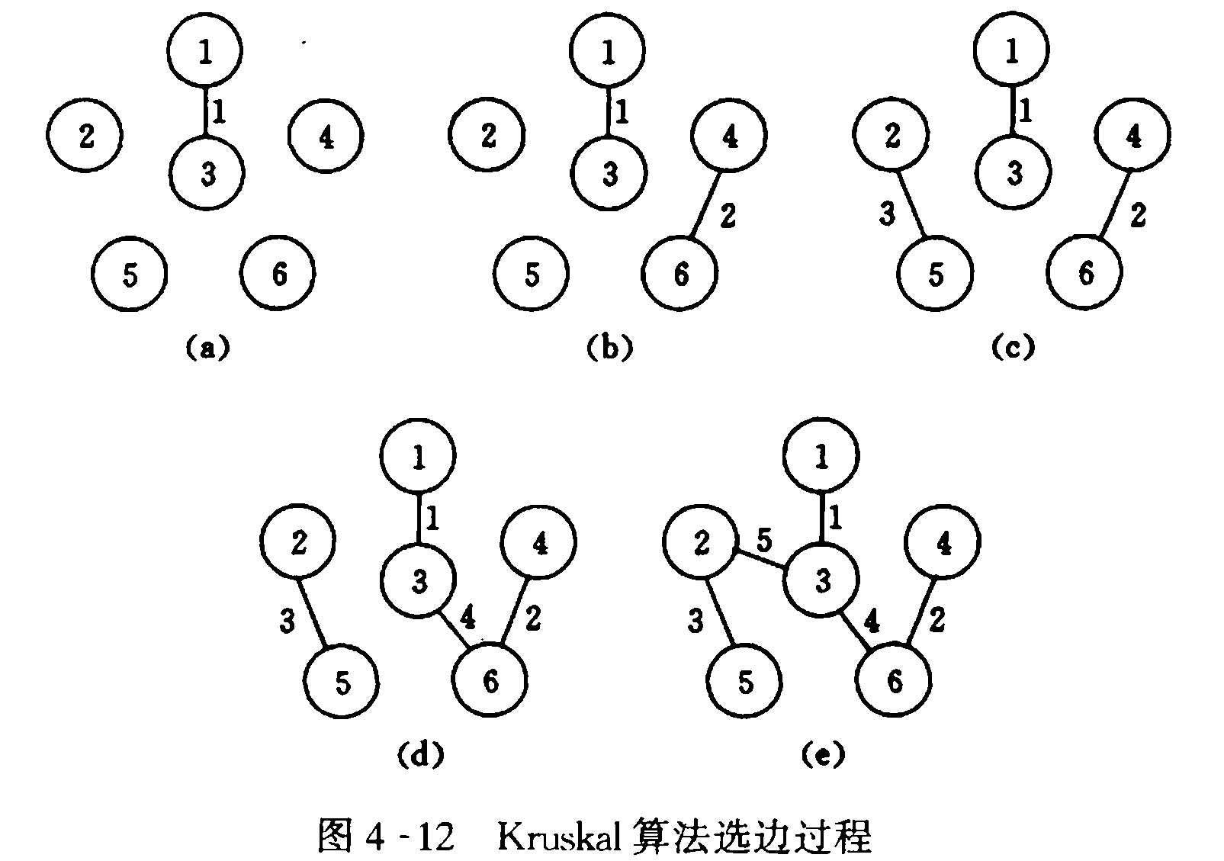
算法设计与分析 > 贪心算法 >最小生成树
例 题
Notes:
常见问题3种:定点到定点,定点到任意点,任意点到任意点.
1地作贪心选择来扩充这个集合。一个顶点属于集合S当且仅当从源到该顶点的最短
i已知。初始时，S中仅含有源。设2J是G的某一个顶点，我们把从源到以且中间只经过
；的路称为从源到u的特殊路径，并用数组dist来记录当前每个顶点所对应的最短特殊
＼Dijkstra算法每次从y—S中取出具有最短特殊路长度的顶点c4，将“添加到S中，
[组dist作必要的修改。一旦S包含了所有y中顶点，dist就记录了从源到所有其他顶
y最短路径长度。
stra算法可描述如下，其中输入的带权有向图是G=(y，正)，y二11，2…，，2}，顶点
：是一个二维数组，cC 2，)[川表示边(2·，了)的权。当(2·，了)务正时，c㈠)[川是一个大数。
乏示当前从源到顶点I，的最短特殊路径长
即按路径长度顺序产生最短路径.

Slide 46
图论 >树与生成树
求最小生成树(Kruscal)
e2(6)
e1(1)
e3(11)
1) 以G 中全部点为点作图
e8(9)
2) 按权的大小次序依次添加
各边,若出 现回路则忽略此边.
e6 (2)
e11(3)
e10(8)
e4(7)
e7(10)
3) 加入n-1条边后就得到最小
生成树.
e9(4)
e5(5)
最优解: (e1, e6, e11, e5, e4)
1
3
2
7
5

Slide 47
算法设计与分析 > 贪心算法
最优化问题(optimization problem):
问题可描述为有n个输入(x1,x2,...xn),一组约束条件和一个优化(目标)函数。满足约束条件的输入称为可行解,它是输入的一个子集.使优化函数取得极值的可行解称为最优解.
例1
[最小代价通讯网络] 在N城市之间架设通讯线路,要求造价最低.
城市之间所有可能的通讯连接视作一个无向图G,G中每边的权值表示建成这段线路的代价. 问题转化为求一棵最小生成树.
问题描述: 输入:任一连通图G (该图的边集合)
可行解:图G的生成树
优化函数:生成树的各边权值之和
最优解:使优化函数达到最小值的生成树.

Slide 48
算法设计与分析 > 贪心算法
例2
[装载问题]有一艘大船准备用来装载货物。所有待装货物都装在
n个大小一样的集装箱中,集装箱的重量各不相同。设第i个集装
箱的重量为wi (1≤i≤n). 船的最大载重量为c, 目标是在船上装
入最多货物.
问题描述: 输入:(x1,x2,...xn), xi=0:货箱i不装船; xi=1,货箱i装船
可行解: 满足约束条件 ≤c 的输入
优化函数:
最优解:使优化函数达到最大值的一种输入.

Slide 49
算法设计与分析 > 贪心算法
template<class T>
TSelect(T a[]，int n，int k)
{／／返回a[0：n-1]中第k小的元素
／／假定a[n]是—个伪最大元素
if (k<1||k>n)throwOUtOfBoUndS()：
return Select(a，0，n-1，k)；
} template<classT>
TSeleCt(Ta[]，intI，intr，intk)
{//a[1：r]中选择第k小的元素
if(l>=r)retUrnaI，]；
inti=I， ／／从左至右的游标
j=r+1；／／从右到左的游标
Tpivot=a[1)；
／／把左侧>=pivot的元素与右侧<=pivot的元素进行交
Notes:
由于对a[p：q-1]和a[q+1：r)的排序是原地进行的，
所以 a[p:q-1]和a[q+1：r]都已排好的序后不需要执行任何计算]
就已排好序。

Slide 50
算法设计与分析 > 贪心算法
’h¨e(1rUe){
d0们在左侧寻找>=pivot的元素
i二i+飞；
}wh¨e(a[门<pivot)；
do们在右侧寻找<=酬vot的元素
j 二 j · 下；
}wh¨e(aU]>pivot)；
汁(i>=Dbrea叱／／未发现交换对象
Swap(a㈠]，a[j])；
}
(j·0+1==k)retUrnpivot；
设置pivot
1]二aU]； ，
¨=pivot；
对一个段进行递归调用
(j·0+下<k)
returnSetect(a，j+下，r，k·j+I-下)；
SereturnSelect(a，I，j·下，k)

Slide 51


算法设计与分析
例 题 1-1
算法1-2:二分查找
function b-search(c)
{ L:=1; U:=m;
found:=false;
while not found and U>=L do 3(logm+1)
{ i:=(L+U)div2; 3(logm+1)
if c=A[i] logm+1
then found:=true
else if c>A[i] logm+1
then L:=i+1
else U:=i-1 2(logm+1)
}
if found
then b-search:=1
else b-search:=0
}
最坏情况Tmax(m) =O(logm)

Slide 52
3.1 用表代替递归
图3-1是利用递归算法计算斐波那契数F₇时的递归结构，由此可见， 重复计算的子问题数导致了指数级的复杂度。
图3-1表明，为了计算F₇，递归算法进行了多次重叠子问题的递归调用, 而这些重叠子问题导致了指数级的算法。在这个例子中，在第二次调用中忽略了前次调用所做的计算。计算F₆=8的递归调用如图3-2所示。树中每一个节点代表所计算的斐波那契数。 由于多重递归， 导致了大量重复计算。

Slide 53
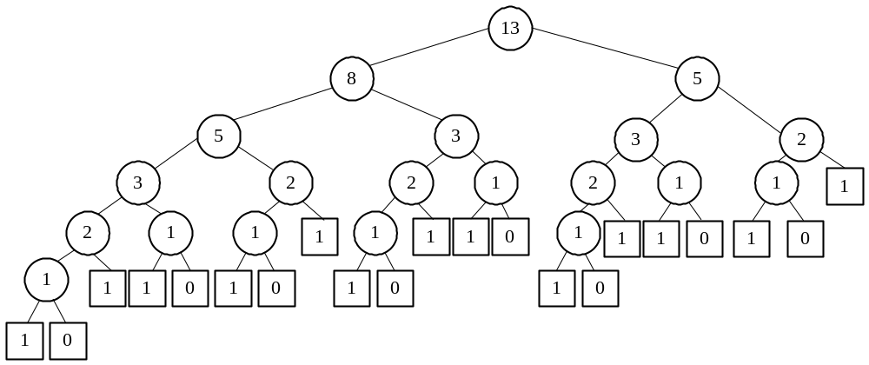
图3-1 计算斐波那契数算法的递归结构（n=7）

Slide 54
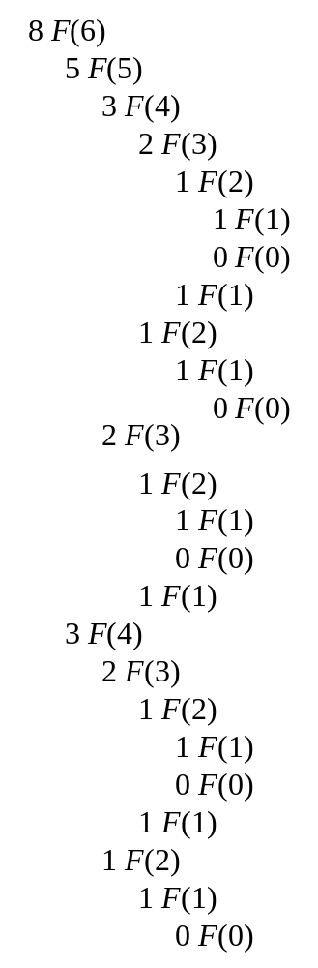
图3-2 计算F₆时的递归调用

Slide 55
与此相应，如果我们用一个数组作为数据结构， 将计算的前n个数存储在数组中，就可以用线性时间计算斐波那契数F_{n}：
F［0］← 0；F［1］← 1； 
for i ← 2 to n
do F［i］←F［i-1］+F［i-2］
计算结果F_{n}呈指数级增长，但是，所需数组规模较小。例如， F₄₅=1 836 311 903是32位整数所能表示的最大斐波那契数，因此，大小为46的数组即可。 
这种技术为我们得到递归关系的数值解提供了直接途径。 在斐波那契数的情形下，我们甚至可以省略数组，只保存前两个数值；对于遇见的其他情形，也可能需要保存所有已知数值的一个数组。

Slide 56
递归方程是值为整数的递归函数。正如在第2章中所做的讨论那样，递归函数的计算，从规模最小的问题开始，计算所有子问题， 得到任何更大规模的问题，每一步都利用以前计算的结果计算当前值，我们称这种技术为自底向上的动态规划(bottomup dynamic programming)。如果我们能够保存所有以前计算的结果(空间上允许)， 就能用这种方法计算递归。 这种算法设计技术已经成功地应用在许多问题的求解中。我们必须对这种技术足够重视， 因为对于斐波那契问题， 它可以使得算法的运行时间从指数级降到线性级！

Slide 57
利用自底向上的动态规划设计策略，我们可以将计算斐波那契数的递归算法(例2-1)变成以下的C语言函数：
int F( int n)
{ int f, f1, f2, k, t;
if (n<2) return n;
else {
f₁=f₂=1; 
for (k=2; k<n; k++) {
f=f₁+f₂;
f₂=f₁;
f₁=f;}
}
return f;
}

Slide 58
自顶向下的动态规划(topdown dynamic programming)方法甚至是更简单的一种技术，它执行递归函数的运行时间与自底向上的动态规划的运行时间相同，有时更少。我们跟踪递归程序，存储它计算的每一个值，并检查计算的值，以避免重复计算。这种自顶向下的技术也称为备忘录(memoization)方法。 利用自顶向下的动态规划设计策略，我们可以将计算斐波那契数的递归算法(例2-1)变成以下的C语言函数：

Slide 59
int fibarr［1000］={0};
int MEMOIZED-F( int n)
{int t;
if( fibarr［n］ ! =0 return fibarr［n］;
if (n==0) t=0;
if (n==1) t=1;
if (n>1) t=MEMOIZED-F(n-1)+MEMOIZED-F(n-2);
return fibarr［n］=t;
}

Slide 60
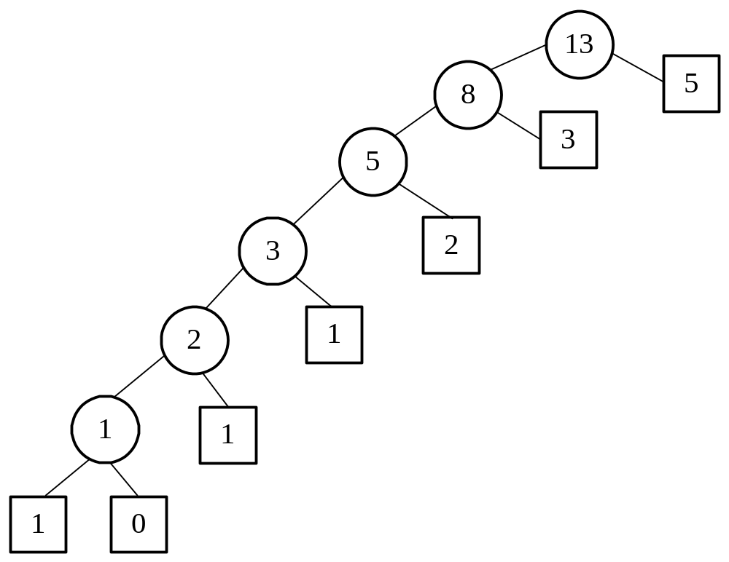
图 3-3 计算斐波那契数的自顶向下的动态规划示例(n=7)

Slide 61
算法设计与分析 >动态规划
第三章.动态规划(Dynamic Programming)
用以求解最优化问题
3.1 基本思想
将问题的求解过程化为多步选择或决策的结果,在每一步决策上,列出各种可能的选择(各子问题的可行解),舍去那些肯定不能成为最优解的局部解.最后一步得到的解必是最优解.
适用问题: 具备最优子结构性质和子问题重叠性的最优化问题.
第i+1步问题的求解中包含第i步子问题的最优解,形成递归求解.
问题的整体的最优解中包含着它的子问题的最优解
与贪心算法比较:都是将问题的求解过程化为多步决策.区别是:
贪心法每采用一次贪心策略便做出唯一决策,求解过程只产生一个决策序列;求解过程为自顶向下,不一定得到最优解.
动态规划的求解过程产生多个决策序列, 下一步的选择总是依赖上一步的结果.求解过程多为自底向上.总能得到最优解.
Notes:
用于交通和通讯,用于运输装船,有限期的作业调度和计算机调度
穷句法需要14*3=42此加法,13次的比较
*可求得任意点到t的最短路

Slide 62
算法设计与分析 >动态规划
算法的步骤
1).分析最优解的结构.
2).给出计算局部最优解值的递归关系.
3).自底向上计算局部最优解的值.
4).根据最优解的值构造最优解.
常见应用:
0-1背包问题,图像压缩,最短路径,矩阵连乘,作业调度等等.
Notes:
用于交通和通讯,用于运输装船,有限期的作业调度和计算机调度

Slide 63
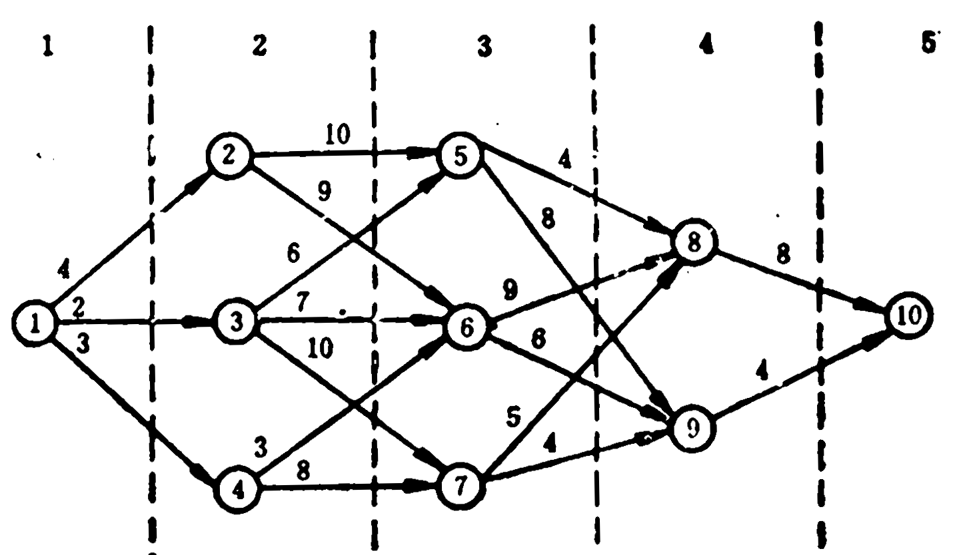
算法设计与分析 >动态规划
例 题
最短路问题
问题描述:在一带权有向连通图中找一条从s到t的路径使该路径的权
(各边权之和)最小.
算法思路:1)将问题化为多步决策,
从最后一段开始从后向前依次计算
各点到t的最短路径.即先求边数为
1的各点到t的最短路径,边数为2的各点到t的最短路径... 设l是i到t的最短路径,则s经过i到达t的最短
S
T
路径中必包含l为其子路径.(最优子结构）
2)当作第i步选择时(计算第i层各点的最短路径),会用到上一步的选
择结果(i+1层各点的最短路径)(子问题重叠性).
3)计算i层点的递归公式:设ci:从vi到t的最短距离,则
ci=min{c(i, j )+c j},c(i,j):边<vi,vj>的权,vj为vi的下一步各终点
算法效率:16个加法,9次比较
Notes:
穷句法需要14*3=42此加法,13次的比较
*可求得任意点到t的最短路

Slide 64
算法设计与分析 >动态规划
最短路径算法的伪代码
for (int i=1：i<=n；i++)
d(i)=0;
for(int j=n-1；j<=1；j--)
{若顶点r使<j,r>∈E,且d( j,r)+d(r)最小
d(j)= d( j,r)+d(r)
c(j)=r}
p(1)=1;
p(k)=n;//k为段数
for(int j=2;j<=k-1；j++)
p(j)=c(p(j-1))
θ(n+|E|)
θ(k)
算法复杂性:
θ(n+|E|)
Notes:
用于交通和通讯,用于运输装船,有限期的作业调度和计算机调度

Slide 65
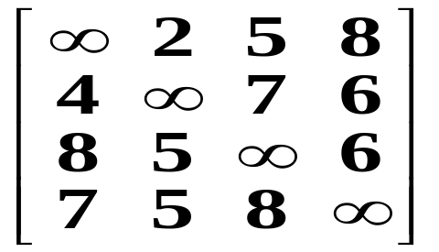
算法设计与分析 >动态规划
旅行商问题(货郎担问题)
问题陈述:设一个由N个城市v₁,v₂,…v_{N}组成的网络, d_{i,j} 为从v_{i} 到v_{j}的代价,一般设d_{i,j} ≠d_{j,i ,}且d_{i,i}=∞ .一推销员要从某城市出发经过每城市一次且仅一次后返回出发地.问如何选择路线使代价最小
算法思路:化为多步决策.先求出边数为1时各点到v1的最短路;边数为2(有一个中途点)时各个点到v1的最短路...如此下去最后得到经过n条边的到v1的最短路.(最优子结构)
设T(vi,V):从vi出发遍历V中所有点后返回v1的最短路长
其中V是顶点集合,v1∉v,则多步决策的递推公式为:
T(vi,V)=min{d_{i,j}+T(vj,V-{vj})},vj∈V
t(v3,Φ)
t(v4, Φ)
t(v2, Φ)
t(v4, Φ)
t(v2, Φ)
t(v3, Φ)
例如:四个城市v1,v2,v3,v4,其耗费矩阵为
t(v2,v3)
t(v2,v4)
t(v3,v2)
t(v3,v4)
t(v4,v2)
t(v1,v3)
D=
t(v2,v3,v4)
t(v3,v2,v4)
t(v4,v2,v3)
t(v1,v2,v3,v4)
Notes:
用于交通和通讯,用于运输装船,有限期的作业调度和计算机调度

Slide 66
货郎担问题实例
算法设计与分析 >动态规划
邮路问题
在一条装配线上用一个机械手取紧固待装配部件上的螺帽问题
产品的生产安排问题
……

Slide 67
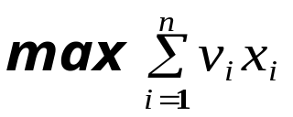
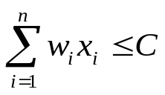
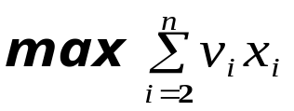
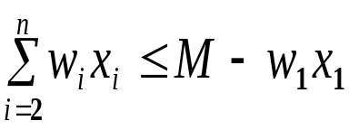
算法设计与分析 >动态规划
3-10 0-1背包问题(0-1Knapsack Problem )
问题陈述: 设有n个物体和一个背包,物体i 的重量为w_{i} 价值为v_{i}
背包的容量为C. 目标是找一个方案,使放入背包物体的总价值最大
例: n=3,w={100,14,10}
v={20,18,15},C=116
求m(1,116)
形式化描述: 找一个n元 0-1向量 (x₁,…x_{n}) 使得 且
其中 C, Wi, vi>0 ,1 ≤ i ≤ n
最优子结构: 设(x₁,…x_{n})是所给问题的一个最优解,则 (x₂,…x_{n})是如下子问题的一个最优解:
x_{i}∈{0,1}, 2≤i≤n
递归公式: 设m(i,j):剩余背包容量为j, 剩余物品为i,i+1,..n时的问题的最优解,则计算m(i,j)的递归公式为:
max{ M((i+1, j), M(i+1, j-w_{i}) + vi }
m( i+1, j) 0≤ j<w_{i}
j≥ w_{i}
m(i,j)=
vn j ≥ w_{n}
0 0 ≤ j< w_{n}
m(n,j)=
Notes:
用于交通和通讯,用于运输装船,有限期的作业调度和计算机调度

Slide 68
算法设计与分析 >动态规划
3.1 矩阵乘法链
问题描述:给定n个矩阵{A₁, ...,A_{n}}, 其中A_{i}与A _{i-1} 是可相乘的. 确定一个计算次序, 使得计算矩阵连乘积A₁...A_{n}所需的计算量最少.
例 三个矩阵相乘,有两种计算顺序 (A*B)*C, A*(B*C).
假定A为100×1矩阵，B为1 × 100矩阵，C为100 × 1矩阵，
则 D=A*B为100 ×100矩阵, A*B所需乘法数为10000, D再与C相
乘所需乘法数为1000000, 计算(A*B)*C的总时间为1010000.
E=B*C所需乘法数为10000, B*C 为1 × 1矩阵, E再与A相乘所需
乘法数为100, 因而计算A*(B*C)的时间耗费只有10100.
而且计算(A*B)*C时, 还需10000个单元来存储A*B, 而A*(B*C)
计算过程中,只需用1个单元来存储B*C。
穷举法求最小连乘积的代价为指数阶的.
Notes:
下面举一个得益于选择合适秩序计算A。刀。C矩阵的实例：
考虑两个3维图像的匹配。图像匹配问题的要求是，
确定一个图像需旋转、平移和缩放多少次才能逼近另一个图像。
实现匹配的方法之一便是执行约100次迭代计算，每次迭代需计算12X1个向量了其中A，刀和C分别为12X 3，3X 3和3X 1矩阵。(J，y，z)为矩阵中向量的坐标。设，表示计算
A(z，y，z)*B(J，y，z)*C(x书z)的计算量。假定此图像含256X 256X 256个向量，在此条件中，这100
个迭代所需的总计算量近似为100*256’*f=1．7010’f。若三个矩阵是按由左向右的顺序相乘的，
则f=12。3，3+12。301=144；但如果从右向左相乘，，=3)k301+12，3叫=45。由左至右计算约需
2．4，10"个操作，而由右至左计算大概只需7．5t10”’个操作。假如使用一个每秒可执行1<乙次操作
的计算机，由左至右需40分钟，而由右至左只需12．5分钟
T=~A(x, y, z)*B(x, y, z)*C(x, y, z)

Slide 69
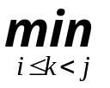
算法设计与分析 >动态规划> 矩阵乘法链
算法思路: 化为多步决策,自底向上,先求出矩阵链长为1的最优计
算次序,链长为2的最优次序,链长为3的最优次序......
1)最优解结构:设A[1: n]= A₁...A_{n}, A[1: n]的一个最优计算次序是在
矩阵A_{k}和A_{k+1} , 1≤k<n, 间将矩阵链断开, 则总计算量为:
A[1:k]的计算量+A[k+1:n]的计算量+A[1:k]*A[k+1:n]的计算量
则矩阵子链A[1:k]和 A[k+1:n]的计算次序也必是最优(最优子结构)
2)递推关系:设计算A[i: j] = A_{i}...A_{j}所需最少数乘为m[i][j] (最优解值)
0 i=j
m[i][j]=
{ m[i][k]+m[k+1][j]+ p_{i-1}p_{k} p_{j} }, i=j
Ai的维数设为p_{i-1×}p_{i}
3)构造最有解:记m[ i][ j]的断开位置为s[ i][ j], 在计算出m[ i][ j]后,
可由s[ i][ j]递归构造相应的最优解.
Notes:
断点k∈{ i, i+1,…,j-1},是这 j-i 个位置中使计算量达到最小的位置.

Slide 70
算法设计与分析 >动态规划> 矩阵乘法链
矩阵乘法链动态规划算法
void MatrixChain(int p, int n, int ** m, int ** s)
{ for (int i= 1; i <= n; i ++) m[i][i] =0;
for (int r= 2; r <= n; r++)
for (int i= 1; i<= n-r+l; i++) {
int j= i+r-1;
m[i][j] = m[i+1][j] + p[i-1] * p[i]* p[j];
s[i][j] = i;
for(int k = i+1; k< j;k++) {
int t = m[i][k] + m[k+1][j] + p[i- 1] * p[k] * p[j];
if ( t < m[i][j] ) {
m[i][j] = t;
s[i][j] = k; }}}
}
算法分析:
T(n)=O(n³)
Notes:
用于交通和通讯,用于运输装船,有限期的作业调度和计算机调度

Slide 71
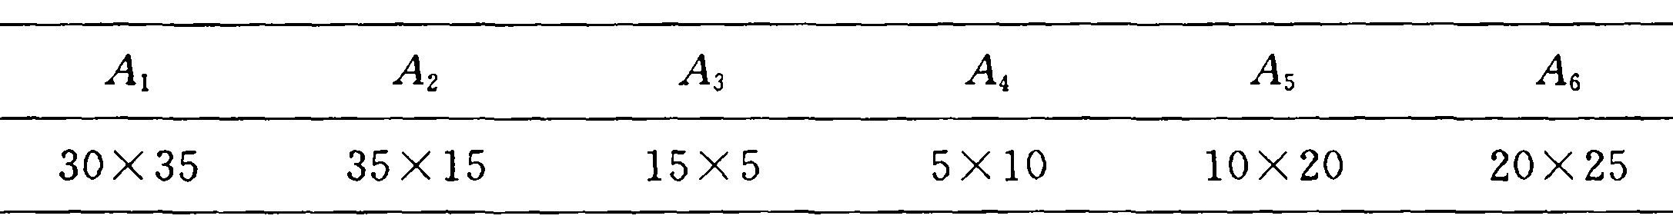
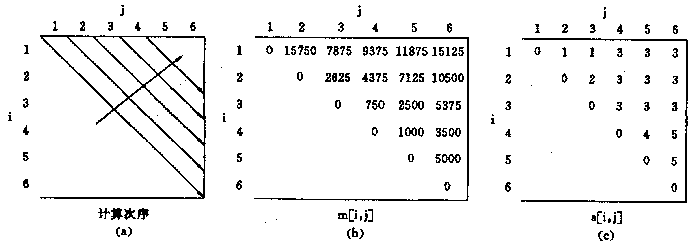
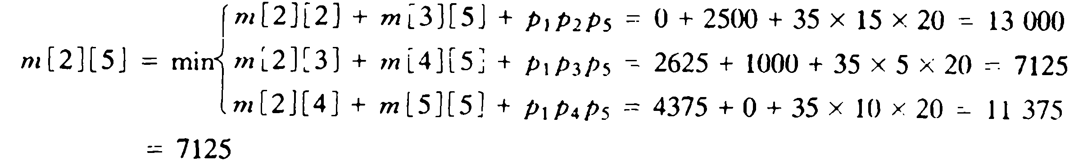
算法设计与分析 >动态规划> 矩阵乘法链
Notes:
用于交通和通讯,用于运输装船,有限期的作业调度和计算机调度

Slide 72
算法设计与分析 >动态规划> 矩阵乘法链
例 设n=5和 p=(10, 5, 1, 10, 2, 10)，由动态规划的递归式得：
m(1, 5)=min{m(1, 1)+ m(2, 5)+ 500, m(1, 2)+ m(3, 5)+ 100，
m(1, 3)+ m(4, 5)+ 1000, m(1, 4)+ c(5, 5)+ 200 }
其中 m(1, 1)= m(5, 5)= 0; m(1, 2)= 50; m(4, 5)= 200.
m(2, 5)= min{ m(2, 2) + m(3, 5) + 50, m(2, 3)+m(4, 5)+500,
m(2 ,4) + m(5, 5) + 100 }
其中 m(2, 2) = m(5, 5)=0；m(2, 3)=50；m(4, 5)=200。
m(3, 5) = min{m(3, 3)+m(4, 5) +100, m(3, 4)+m(5, 5)+20}
= min{ 0 +200 +100, 20 +0 +20 }=40
m(2, 4) = min{m(2, 2) m(3, 4)+l0, m(2, 3)+m(4, 4)+100 }
= min{ 0+20+10, 50+10+20 }=30
s(3, 5)=4, s(2, 4)=2。
m(2,5)=min{0+40+50, 50+200+500, 30+0+100}=90, s[2][5]=2
同理 m(1,3)=150, s(1, 3)=2 , m(1,4)=90, s(1, 4)=2。
最优解值: m[1:5]=min{502, 190 , 1350, 290}=190
Notes:
用于交通和通讯,用于运输装船,有限期的作业调度和计算机调度

Slide 73
设有路程长度为Ｌ公里的公路上，分布着Ｍ个加油站，而汽车油箱加满油后可以行驶Ｎ公里．设计一个方案，使汽车行驶该公路加油的次数尽量少．（汽车出发前是加满油的）

